Slide 1
Welche Frage beantwortet der Text: Warum können Fische so gut schwimmen? Name: Datum: | Nr. 1
Anpassung an Leben im Wasser durch? | Körperbau + Organe
was? | Körper
wie? | stromlinienförmig
dadurch? | schnelles Schwimmen
was? | Rückenflosse + Afterflosse
dadurch? | kein Umkippen
was? | Haut mit Schuppen
wie? | schleimig
dadurch? | wenig Widerstand schnelles Schwimmen
was? | Brustflosse + Bauchflosse
wozu? | bremsen lenken stehen-bleiben
was? | Schwanzflosse
wozu? | Vorwärtsschwimmen
Zitierhinweis: Berkemeier, A. u. Projektteam (2016): Fische - Visualisierung. Aus: Werkstattmaterialien zur Schreibförderung. Verfügbar unter: https://www.ph-heidelberg.de/sachtexte-schreiben.html

Slide 2
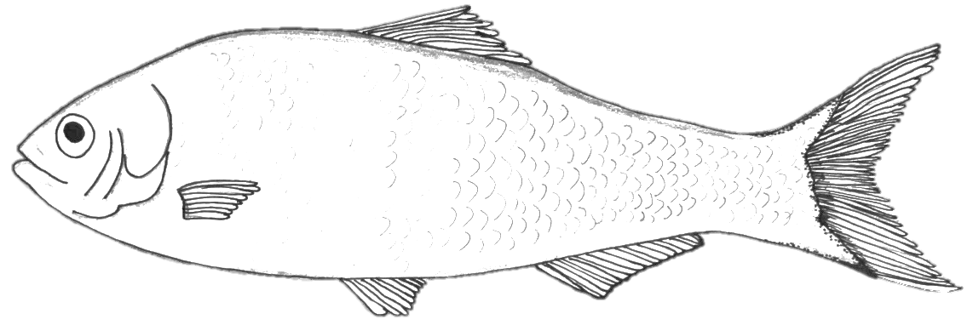
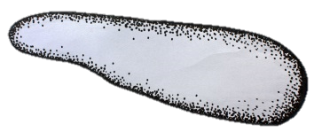
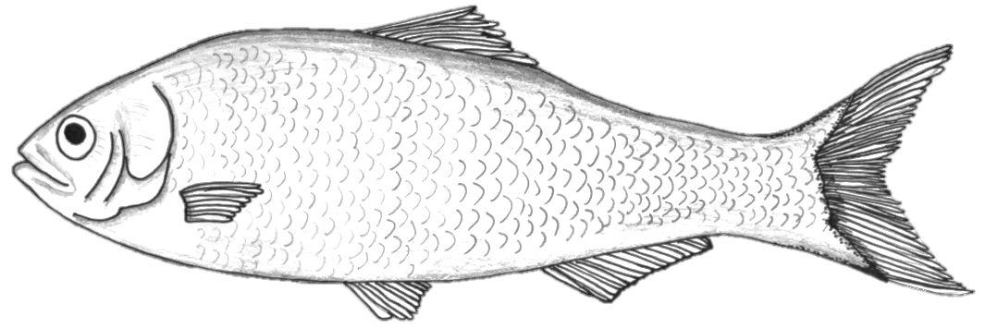
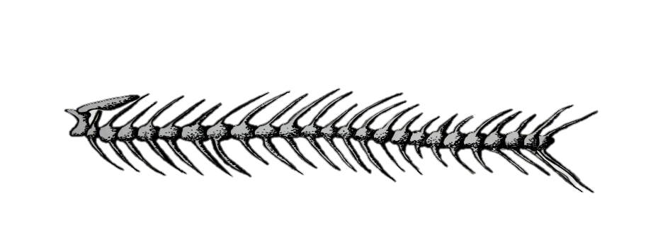
Warum können Fische so gut schwimmen? | Nr. 2
Organ im Fisch? | Schwimmblase
Gasmenge? | größer | gleich | geringer
Bewegung des Fisches? | aufsteigen | schweben | sinken
was? | Wirbelsäule + Gräten
wie? | beweglich | sehr dünn
dadurch? | schlängeln
Prima! Schreibe nun einen Text zu deinem Schaubild.
Zitierhinweis: Berkemeier, A. u. Projektteam (2016): Fische - Visualisierung. Aus: Werkstattmaterialien zur Schreibförderung. Verfügbar unter: https://www.ph-heidelberg.de/sachtexte-schreiben.html

Slide 3
Welche Frage beantwortet der Text: Name: Datum: | Nr. 1
Anpassung an Leben im Wasser durch? | +
was?
wie?
dadurch?
was? | +
dadurch?
was?
wie?
dadurch?
was? | +
wozu?
was?
wozu?
Zitierhinweis: Berkemeier, A. u. Projektteam (2016): Fische - Visualisierung. Aus: Werkstattmaterialien zur Schreibförderung. Verfügbar unter: https://www.ph-heidelberg.de/sachtexte-schreiben.html

Slide 4
 | Nr. 2
Organ im Fisch?
Gasmenge?
Bewegung des Fisches?
was? | +
wie?
dadurch?
Prima! Schreibe nun einen Text zu deinem Schaubild.
Zitierhinweis: Berkemeier, A. u. Projektteam (2016): Fische - Visualisierung. Aus: Werkstattmaterialien zur Schreibförderung. Verfügbar unter: https://www.ph-heidelberg.de/sachtexte-schreiben.html

